Slide 1

Ein Herrscherbild Analysieren – Erstellung einer Concept Map

Slide 2
Untersuche das Bild genau und nimm die dazugehörigen Fragen als Hilfestellung.
Betrachte und beschreibe das Bild.
  Was ist dein erster Eindruck?
  Wer ist dargestellt?
  Kannst du die Details genauer beschreiben? (Kleidung, Mimik, Gestik, Raum …)?
Ordne die Bildelemente ein.
  Wann entstand das Bild?
  Wer ist der Künstler?
  Welche Bedeutung haben einzelne Elemente?
Deute das Bild und nimm Stellung dazu.
  Warum ist das Bild so gestaltet? (Absicht, Zweck)
  Welcher Herrschaftsanspruch wird deutlich?
  Wie wirkt das Dargestellte auf den Betrachter?
Platzhalter für das Herrscherbild

Slide 3

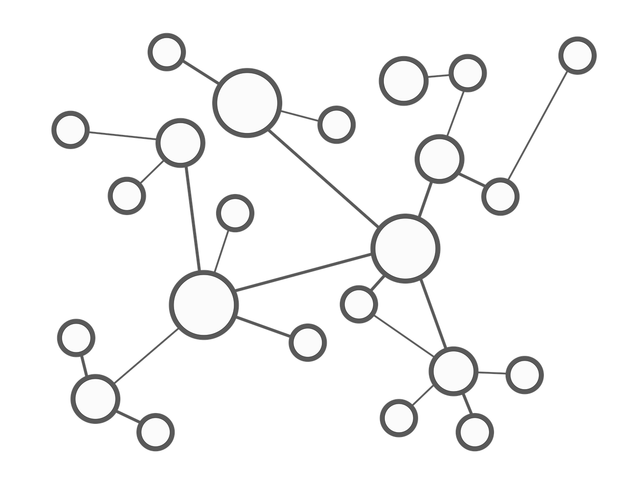
Erstelle eine Concept Map mit dem Tool …
Eine Concept Map hilft dir, das Herrscherbild mit all seinen Aspekten zu strukturieren und zu organisieren!
Beachte folgende Regeln:
Verwende einzelne Begriffe als „große Punkte“.
Verbinde die Begriffe durch Pfeile. (Pfeilrichtung beachten)
Pfeile werden mit Verben bzw. Wörtern, welche die Beziehung ausdrücken, beschriftet.

Slide 4
Arbeitet zusammen und gebt euch Rückmeldung.
1
Stellt eurem Lernpartner eure Concept Map vor.
Gebt euch konstruktive Rückmeldung und macht Verbesserungsvorschläge. Achtet hierbei auf folgende Aspekte:
  Ist eine gute Struktur schnell erkennbar?
  Passen die Begriffe?
  Sind die Zuordnungen logisch nachvollziehbar?
  Stimmt die Rechtschreibung?
Arbeitet die Verbesserungen in die Concept Map ein.
2
Einige von euch dürfen die eigene Concept Map der Klasse vorstellen.
Diskutiert die Ergebnisse auf angemessene Weise.
Entscheidet euch für eine sehr gelungene Concept Map.

Slide 5
Weiterführende Aufgabe
Es gibt noch mehrere Herrschaftsmerkmale des Absolutismus, welche nicht aus dem Bild erkennbar waren. Füge diese deiner Concept Map hinzu.
Logge dich erneut auf deiner Arbeitsoberfläche ein, auf der die Concept Map gespeichert ist.
Ergänze weitere dir nun bekannte Begriffe und Elemente. (Vorgehensweise bei einer Concept Map beachten!)
Mache vor allem wichtige Zusammenhänge deutlich.
Überprüfe am Ende noch einmal genau, ob deine Concept Map insgesamt verständlich und strukturiert dargestellt ist.

